Slide 1
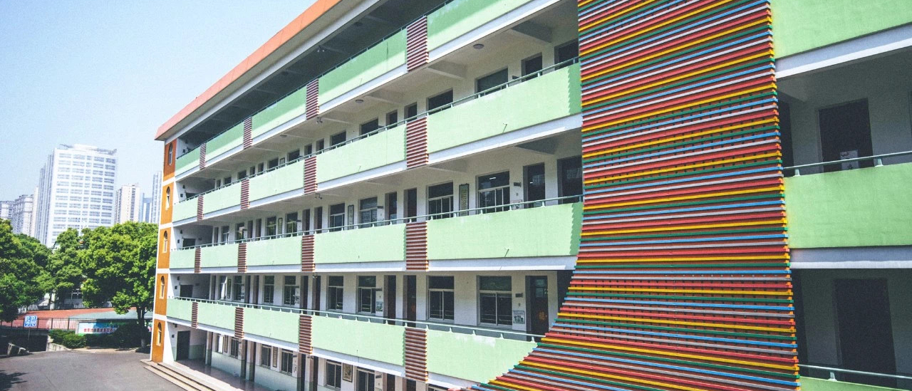
2025年度
课堂教学改革实验校建设举措
汇报人：艾璐

Slide 2
一、工作目标
以语文、数学、物理、化学、生物五门学科为主，开展突出“五线融合”的单元教学实践研究。
1
构建突出‘五线融合’的单元教学理论框架；
2
探索突出‘五线融合’的单元课堂教学范式；
3
创建突出‘五线融合’的单元教学评价方式；
4
建立突出‘五线融合’的单元教学课程资源。

Slide 3
二、工作思路
基本方式
基本过程
基本内容
构建突出'五线融合'的单元教学理论框
【单元教学实施纲要和单元教学设计模型】
借助信息化技术手段积累并建立单元教学课程资源
开展突出“五线融合”的单元教学课堂实践与观察
理论培训
文献研究
沙龙讨论
课例分析
探索突出'五线融合'的单元课堂教学范式
【学科逻辑单元和学习逻辑单元】
创建突出'五线融合'的单元教学评价方式
【思维结构评价和表现性评价】
建立突出'五线融合'的单元教学课程资源
【专题网站资源】

Slide 4
三、重点任务
任务一
构建单元教学理论框架
素养线
构建教学单元
知识线
制定教学目标
分析学习起点
情境线
设计教学过程
问题线
设计教学评价
任务线
反思教学效果
“五线”与“单元教学设计六环节”之间的关系

Slide 5
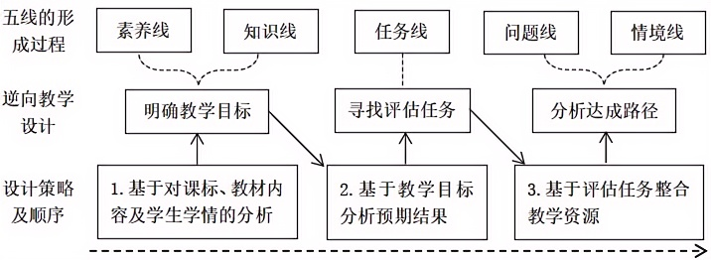
三、重点任务
任务一
构建单元教学理论框架
1.确定单元教学设计模型
突出‘五线融合’的单元教学设计模型

Slide 6
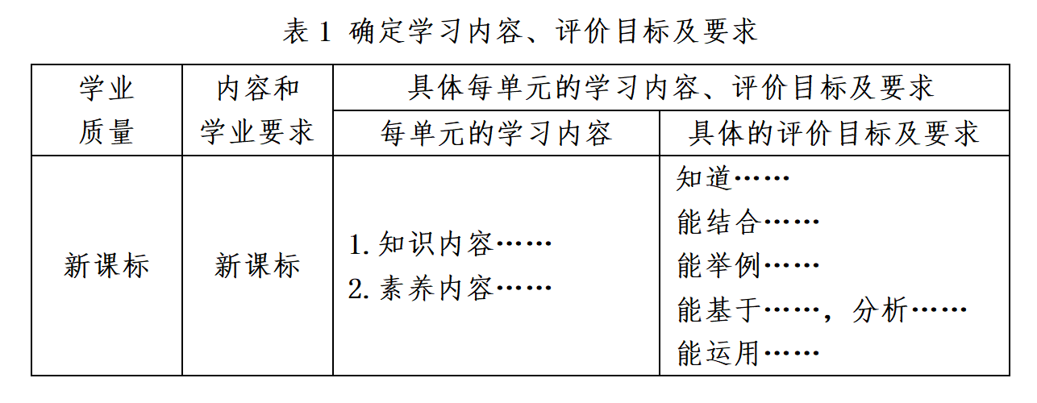
三、重点任务
任务一
构建单元教学理论框架
2.制定单元教学实施纲要
步骤1：确定每单元的学习内容、评价目标及要求

Slide 7
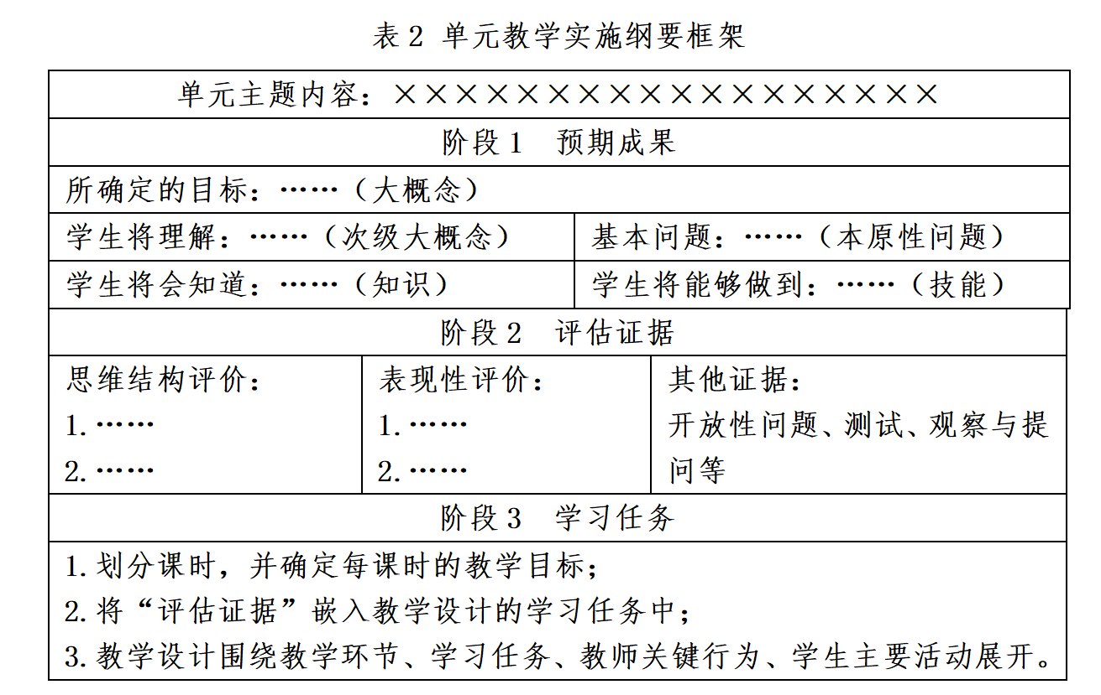
三、重点任务
任务一
构建单元教学理论框架
2.制定单元教学实施纲要
步骤2：根据“每单元的学习内容”，确定预期结果；根据预期结果，确定评估证据；根据“预期结果”和“评估证据”，确定学习任务。

Slide 8
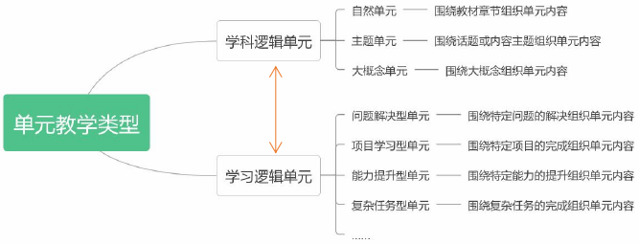
三、重点任务
任务二
探索单元课堂教学范式
单元教学类型分类

Slide 9
三、重点任务
任务三
创建单元教学评价方式
评价目标和评价方法

Slide 10
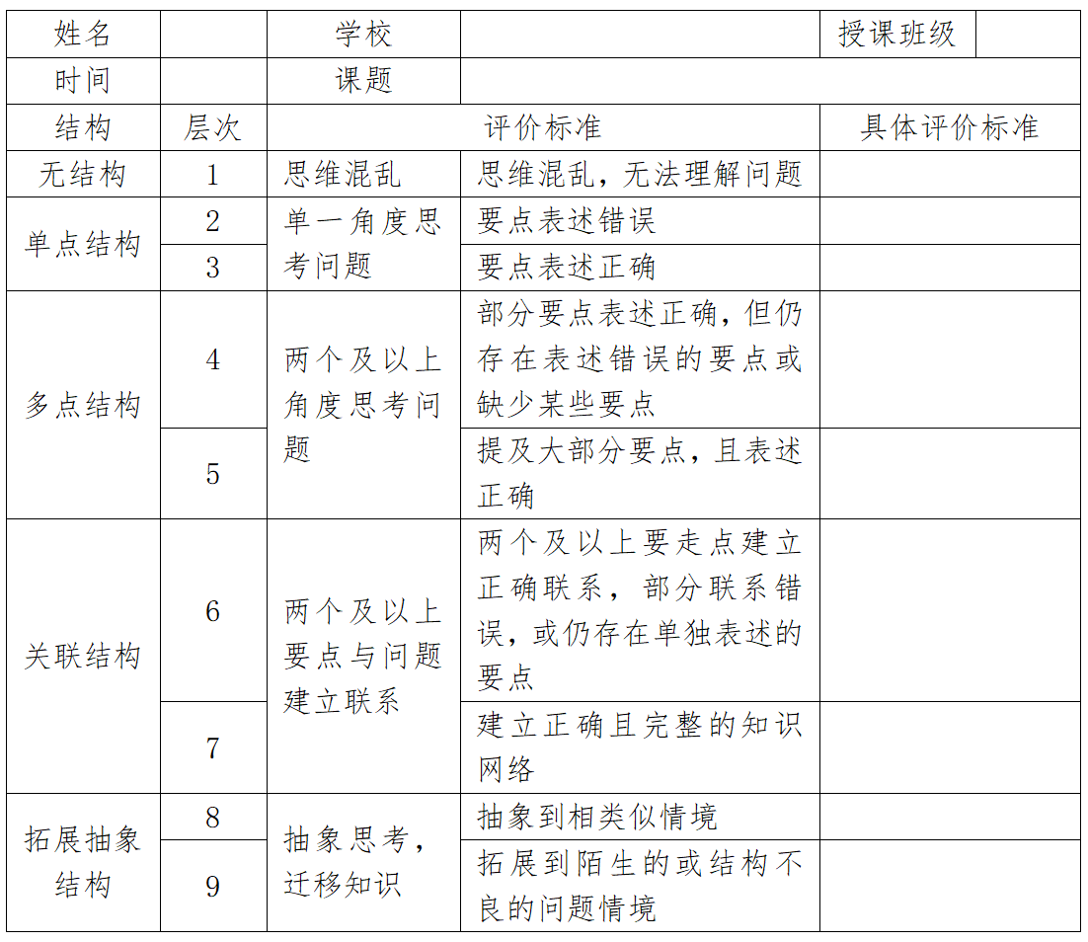
三、重点任务
任务三
创建单元教学评价方式
单元教学思维结构评价表

Slide 11
三、重点任务
任务三
创建单元教学评价方式
单元教学表现性评价表

Slide 12
三、重点任务
任务四
建立单元教学课程资源
重点以各学科组为横向维度、以单元教学类型为纵向维度建立突出‘五线融合’的单元教学实践研究专题资源网站。

Slide 13
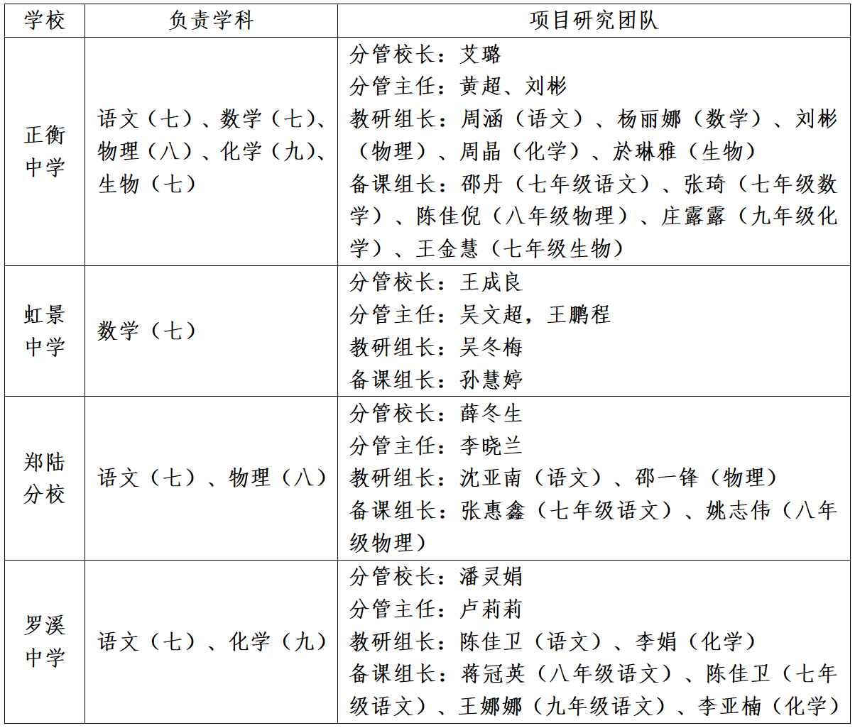
四、工作推进
1、联合挂钩学校组建项目研究团队

Slide 14
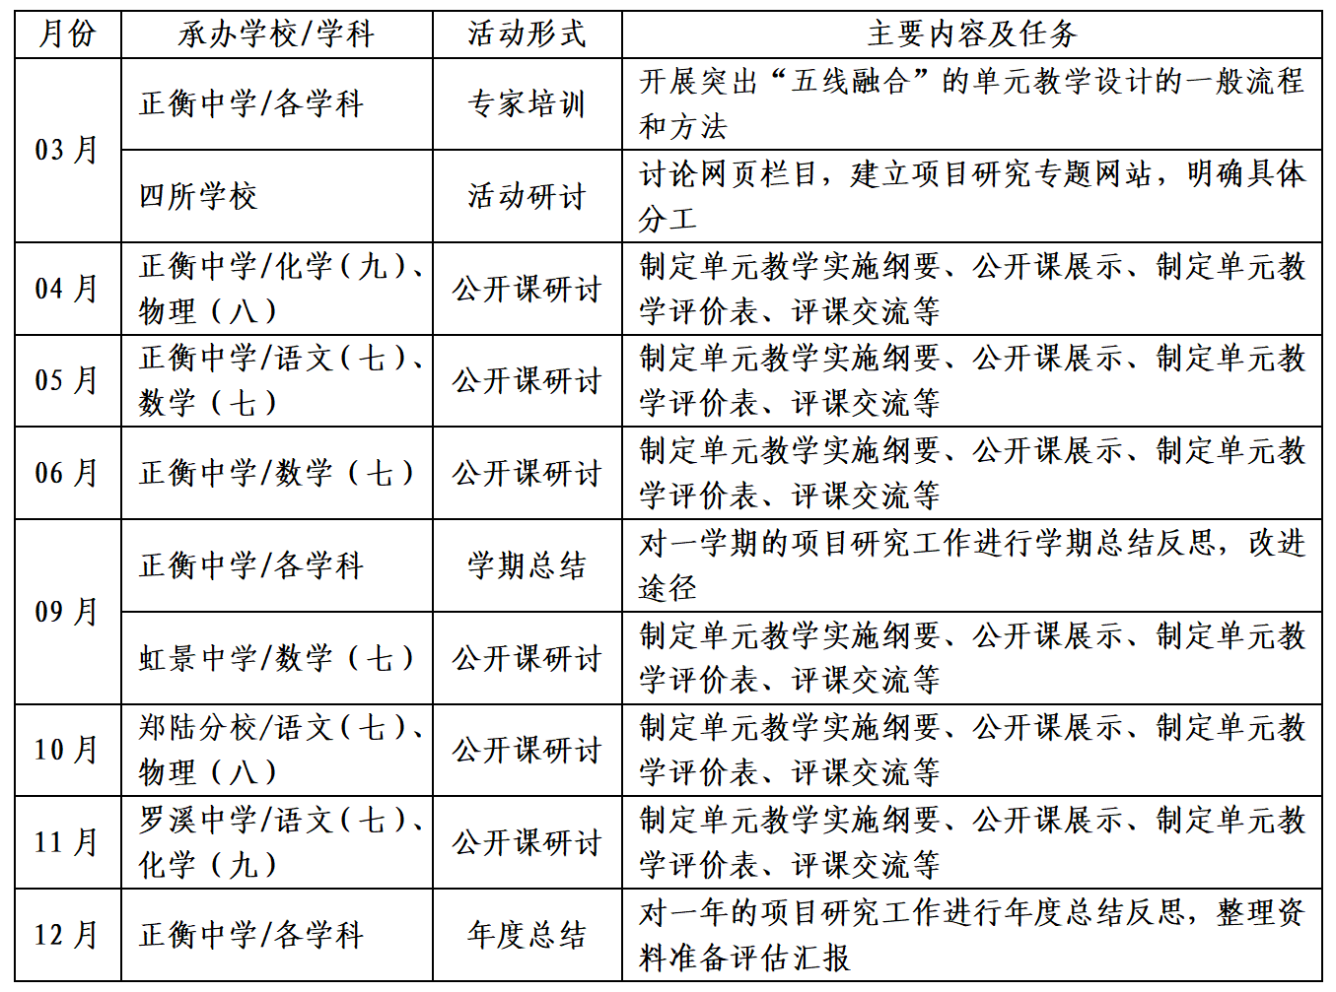
四、工作推进
2、工作计划安排

Slide 15
四、工作推进
3、公开课展示机制
（1）活动组织流程
01
02
03
04
承办学校的学科教师开设两节公开课（一个教学单元，连续课时），其他挂钩学校相应学科教师参与听课观察。
承办学校的学科教研组长阐述单元教学实施纲要，学科教师阐述教学设计思路，其他挂钩学校相应学科教师参与评课交流，提出改进意见。
承办学校的学科教研组长将修改好的单元教学实施纲要、教学设计（或教学案）、上课PPT课件整理打包。
每场公开课研讨力争邀请市级教研员或学科专家现场指导、点评。

Slide 16
四、工作推进
3、公开课展示机制
（2）宣传报道及资源整理
01
承办学校安排专人做好课堂实录的视频录制工作，并把视频保存好。
承办学校安排专人负责拍照，宣传报道的撰稿工作。报道一般在第2天发出。
02
每次公开课研讨活动后，承办学校将修改好的单元教学实施纲要、教学设计（或教学案）、上课PPT课件上传至项目专题研究网站，资源共享。
03

Slide 17
五、预期成果
预期成果
各门学科至少有1-2个精品的单元教学课例。
各门学科至少有1篇相关论文在省级期刊上发表。
五门学科至少有1-2个省级或市级课题申报成功。

